Slide 1


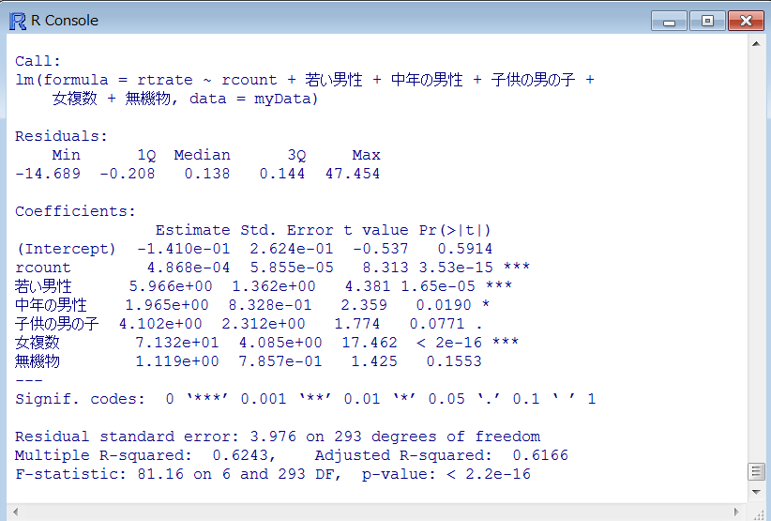
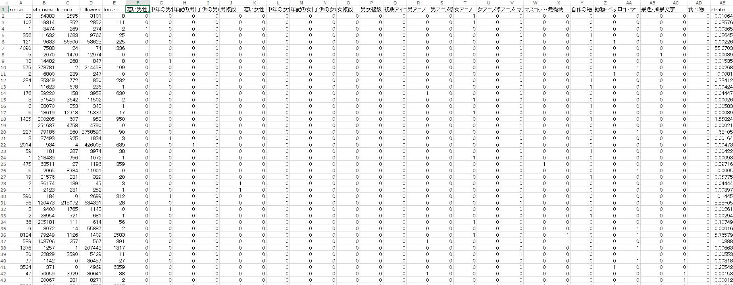
Twitterのアイコンによる拡散率を調べる
研究背景
アイコンの違い
Yaruo@
Yaruo111 ・1時間前
yaranai@
Yaruo111 ・1時間前
~~~~~~~~
~~~~~~~~
ﾘﾂｲｰﾄ 500
ﾘﾂｲｰﾄ 100
RT数の違いがある
研究目的
Twitterのアイコンが拡散率に影響があるかを調べ，
情報の本質でないアイコン部分が本質に与える影響を調べる．
研究方法
進捗状況
研究方法
① TwitterのAPIを使い、リツイートされたデータを集める
② 集めたデータのアイコンを25種類にタグ付けする
③ 目的変数をRT数/フォロワー数、説明変数を25種のタグとし、重回帰分析をする
若い男性
中年男性
子供の男の子
この3つがRT割合が高い
今後の計画
・タグの要素をさらに細かく増やし、さらに正確な分析をする
・リツイートの画像を判別する際に画像処理のAPIを入れたが，画像の判別ミスが多く目立ったため，画像処理について平行して研究する

